Slide 1

Certificados Digitales
José Luis Bautista Martín
http://desdelashorasextras.blogspot.com/

Slide 2
PRESENTACIÓN PERSONAL
CRIPTOGRAFÍA, CERTIFICADOS Y PRIVACIDAD EN INTERNET
Acerca de mí
Notes:
Acciones para la presentación:
Hablar de mi un poco y de los motivos para concebir el curso

Slide 3
Introducción
CRIPTOGRAFÍA, CERTIFICADOS Y PRIVACIDAD EN INTERNET
¿Qué es una información secreta?
¿Qué es una información privada?
Notes:
¿Qué es una información secreta?
Un secreto es una información que no debe ser compartida en prácticamente ningún ámbito. Pueden considerarse secretos elementos tales como NIP o password.
¿Qué es una información Privada?
Una información privada, es aquella que aunque no se es publica, se puede proporcionar en algunos ámbitos restringidos. Algunos ejemplos significativos son:
Datos económica personales (como el salario o el patrimonio personal)
Datos familiares (información de los hijos tal como escuelas, y horarios).
Datos de índole medica.

Slide 4
Introducción
CRIPTOGRAFÍA, CERTIFICADOS Y PRIVACIDAD EN INTERNET
Este curso tiene como objetivo ser una introducción acerca de la realidad de la privacidad y seguridad en Internet, revisando los motivos y circunstancia (actuales) en la que esta es violada, para posteriormente presentar herramientas de criptografía, y manejo de certificados.

Slide 5
Breve historia de la criptografía
CRIPTOGRAFÍA, CERTIFICADOS Y PRIVACIDAD EN INTERNET
La palabra "criptografía" quiere decir “escritura oculta”.
La criptográfica garantiza que un mensaje solo puede ser entendió por su destinatario, aunque otras personas puedan ver o conseguir dicho mensaje.
El origen de la criptográfica se asocia frecuentemente con la política y con la guerra.
Notes:
La palabra "criptografía" se compone de dos partes "cripto", que quiere decir oculto y "grafía", que quiere decir escritura.
La criptográfica garantiza que un mensaje solo puede ser entendió por su destinatario, aunque otras personas puedan ver o conseguir dicho mensaje.
El origen de la criptográfica se asocia frecuentemente con la política y con la guerra.
Uno de los algoritmos clásicos más populares es el de Julio Cesar, que consiste en desplazar tres posiciones en el abecedario cada letra.

Slide 6
Seguridad en internet
CRIPTOGRAFÍA, CERTIFICADOS Y PRIVACIDAD EN INTERNET
El diseño de internet y los protocolos que lo sustentan de origen, no están pensando para garantizar la privacidad.
Es un tanto curioso que en algún momento, se separen la necesidad de disponibilidad, de la necesidad de privacidad en la red, incluso más si consideramos el temprano uso de la criptografía de forma militar.
Notes:
Los paquetes TCP/IP (el protocolo base de internet), eran recibidos por todos los nodos de una red. Cada equipo decidía si el paquete era para él o lo desechaba. Esto implica que cualquier nodo pudiera analizar los envíos de una red (a esto se llama “modo promiscuo”).
De origen, protocolos como la recepción de emails, ftp, incluso páginas web, no contemplaban seguridad exponiendo todo el flujo de información a cualquier persona que estuviera conectada a la red.

Slide 7
Seguridad en internet: Criptografía
CRIPTOGRAFÍA, CERTIFICADOS Y PRIVACIDAD EN INTERNET
La criptografía nos ayuda en los siguientes aspectos:
Asegurar la identidad
Proteger la privacidad
Asegurara la integridad de la información.
Impedir la repudiación de un mensaje
Notes:
Asegurar la identidad del emisor de la información y del receptor (se identifican mutuamente, mediante un proceso de autentificación).
Proteger la privacidad de los mensajes que se transfieren por una red (solo el envía la información y el destinatario de esta son capaces de comprenderla apropiadamente).
Asegurara la integridad de la información, es decir poder asegurar que la información que estamos compartiendo no ha sido manipulada de alguna forma.
Poder garantizar irrefutablemente el responsable de un mensaje, mediante firmas electrónicas.

Slide 8
Tipos de criptografía
CRIPTOGRAFÍA, CERTIFICADOS Y PRIVACIDAD EN INTERNET
Criptografía simétrica
Criptografía asimétrica

Slide 9
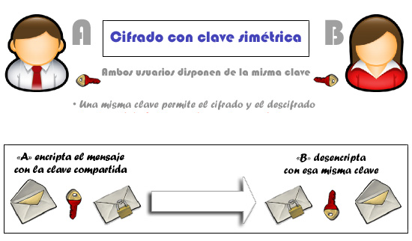
Tipos de criptografía: Simétrica
CRIPTOGRAFÍA, CERTIFICADOS Y PRIVACIDAD EN INTERNET

Slide 10
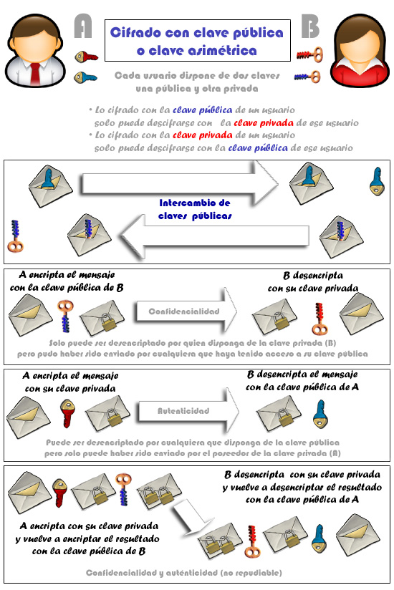
Tipos de criptografía: asimétrica
CRIPTOGRAFÍA, CERTIFICADOS Y PRIVACIDAD EN INTERNET

Slide 11
Tipos de criptografía: asimétrica
CRIPTOGRAFÍA, CERTIFICADOS Y PRIVACIDAD EN INTERNET

Slide 12
Certificados
CRIPTOGRAFÍA, CERTIFICADOS Y PRIVACIDAD EN INTERNET
Un certificado digital es un documento electrónico, expedido por una entidad competente para tal efecto, que básicamente garantiza la identidad de una persona o un servidor, ligándolo a una clave publica.
Se basa en la confianza que se tenga en la entidad certificadora, si confiamos en la entidad, también confiamos en la identidad de los certificados que expida.

Slide 13
Proceso para generar un certificado
CRIPTOGRAFÍA, CERTIFICADOS Y PRIVACIDAD EN INTERNET

Slide 14
Autentificación de operaciones
CRIPTOGRAFÍA, CERTIFICADOS Y PRIVACIDAD EN INTERNET

Slide 15
Elementos de un certificado
CRIPTOGRAFÍA, CERTIFICADOS Y PRIVACIDAD EN INTERNET

Slide 16
Almacén de certificado
CRIPTOGRAFÍA, CERTIFICADOS Y PRIVACIDAD EN INTERNET

Slide 17
Solicitud con Entidad Certificadora AD
CRIPTOGRAFÍA, CERTIFICADOS Y PRIVACIDAD EN INTERNET

Slide 18
Solicitud de IIS
CRIPTOGRAFÍA, CERTIFICADOS Y PRIVACIDAD EN INTERNET

Slide 19
Solicitud con OpenSSL
CRIPTOGRAFÍA, CERTIFICADOS Y PRIVACIDAD EN INTERNET

Slide 20
Solicitud con KeyStore
CRIPTOGRAFÍA, CERTIFICADOS Y PRIVACIDAD EN INTERNET

Slide 21
Extensiones de archivos criptográficos
CRIPTOGRAFÍA, CERTIFICADOS Y PRIVACIDAD EN INTERNET

Slide 22
FIN
CRIPTOGRAFÍA, CERTIFICADOS Y PRIVACIDAD EN INTERNET
¡¡¡Muchas Gracias!!!
https://desdelashorasextras.blogspot.mx/
https://github.com/jbautistamartin/CapacitacionCriptografiaCertificadosPrivacidad

